Slide 1
Τα νομίσματα στην Αρχαία Ελλάδα
Φεργάδης Μάνος
Τμήμα Α2 (2022-23)
Μάθημα Ιστορίας, υπεύθυνη καθηγήτρια Φριντζήλα Νικολέτα
5^{ο} Γενικό Λύκειο Ιλίου

Slide 2
Εισαγωγή
Η παρακάτω παρουσίαση περιέχει πληροφορίες για 4 νομίσματα της ελληνικής αρχαιότητας.
Συγκεκριμένα, δίνονται πληροφορίες για το τάλαντο, για την μνα, τον στατήρα και την δραχμή.

Slide 3
ΤΟ ΤΑΛΑΝΤΟ

Slide 4
Ορισμός/Λίγα Λόγια
Το τάλαντο ήταν μονάδα μέτρησης μάζας για πολλούς λαούς (Μεσοποταμίας/Μεσόγειου) της αρχαιότητας. Οι υποδιαιρέσεις όμως αυτού που αναφέρονταν σε πολύτιμα μέταλλα λειτουργούσαν ως τα νομίσματα της εποχής.

Slide 5
Ιστορική αναφορά
Ιστορικά, το τάλαντο ως νόμισμα τοποθετείται στην αρχαιότητα. Το βλέπουμε από την εποχή των πελοποννησιακών πολέμων (431 π.χ) έως και τους χρόνους του Χριστού, καθώς έχει αναφορές στην Καινή διαθήκη (π.χ. Ματθαίος 25:14-30, παραβολή των ταλάντων).
Με την πάροδο των χρόνων, το τάλαντο παραμορφώθηκε σε όλο και πιο λιτές και εύχρηστες υλικές μορφές και φτάνοντας στους κλασσικούς χρόνους, το νόμισμα πλέον έμοιαζε πολύ στην κλασική μορφή νομίσματος που γνωρίζουμε.
Αν και πολλές οι αναφορές τους σε ιστορικά κείμενα, τα τάλαντα και οι μνες πολύ σπάνια κόβονταν και συνήθως την θέση τους την έπαιρναν οι δραχμές .

Slide 6
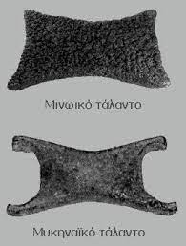
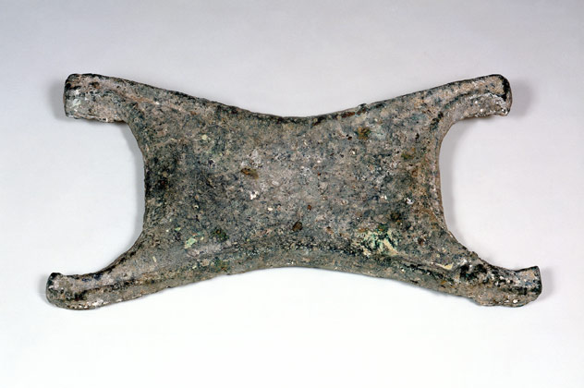
Φυσική μορφή του ταλάντου
Το τάλαντο δεν ήταν το κλασσικών διαστάσεων νόμισμα που συνηθίζεται σήμερα αλλά αντίθετα ένα σύνολο πολύτιμου υλικού που ζυγίζε από 25-58 κιλά και είχε διαστάσεις από 58-78 εκατοστά εώς 92-70 εκατοστά.
Το σχήμα έμοιάζε με δέρμα ζώου, καθόλου τυχαία επιλογή αν σκεφτεί κανείς ότι η μονάδα ανταλλαγής και αποτίμησης ήταν η αξία ενός ζώου.

Slide 7
Υποδιαιρέσεις του τάλαντου
‘’Μνα’’
Οι Σουμέριοι, Βαβυλώνιοι και Εβραίοι διαιρούσαν το τάλαντο σε 60 μνες. Μια μνα ήταν μια νομισματική υποδιαίρεση και μονάδα αναφοράς. Αντί του κλασικού ταλάντου των 25-60 κιλών (1/60 τάλαντο) μια μνα ζύγιζε περίπου 410-1000 γραμάρια, ανάλογα την εκάστοτε πόλη. Όντας πιο βολική μονάδα, αργότερα υιοθετήθηκε από τους Έλληνες .
‘’Δραχμή’’ (νόμισμα που μπορεί να πιαστεί)
Αργότερα, ένα πιο φιλικό και βολικό για συναλλαγές νόμισμα κόπηκε ονόματι δραχμή. Η δραχμή ήταν εκατοστό της μνας (1/100 μνα) και είχε βάρος 4,1 – 10 γραμμάρια.

Slide 8
Σημερινές αναλογίες
Αν και η ανεύρεση πληροφοριών είναι δύσκολη, είναι δυνατή η μετατροπή με χρήση της αναλογίας της σημερινής τιμής του ασημιού. Από τις σημερινές τιμές ένα τάλαντο έχει την αγοραστική αξία των 19.500 ευρώ.
Αναφορές του 377 π.Χ επίσης λένε ότι ένα τάλαντο άξιζε εννέα χρόνια εξειδικευμένης εργασίας, που κάνοντας την πράξη αντιστοιχεί σε 5.900 ευρώ τον χρόνο ή 490 ευρώ τον μήνα.
(Μισθός ημιαπασχόλησης σήμερα)

Slide 9
Η ΜΝΑ

Slide 10
Ορισμός/Λίγα Λόγια
Η μνα είναι μονάδα μέτρησης της μάζας (υποδιαίρεση του ταλάντου) που χρησιμοποιήθηκε στην αρχαιότητα. Κέρματα από πολύτιμα μέταλλα που ζύγιζαν μία μνα, χρησιμοποιούνταν επίσης ως νομίσματα.

Slide 11
Ιστορική Αναφορά
Πρώτοι υποδιαίρεσαν το τάλαντο σε μνες οι λαοί της Μεσοποταμίας - αρχικά αντιπροσώπευε το 1/50, αλλά αργότερα άλλαξε σε 1/60. Οι Έλληνες και οι Ρωμαίοι υιοθέτησαν τη δεύτερη αναλογία. Δεδομένου όμως ότι η μάζα του ταλάντου διέφερε από λαό σε λαό, έτσι συνέβαινε και με τη μάζα της μνας. Μία αττική μνα της κλασικής εποχής ζύγιζε 433 ±3 σημερινά γραμμάρια. (430-436)

Slide 12
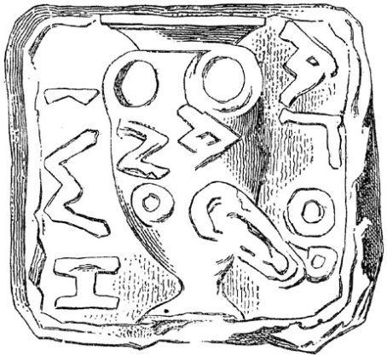
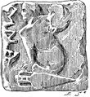
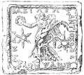
Φυσική μορφή της μνας
Ως προς το σχήμα, η μνα ήταν τετράγωνη, κάτι που διευκόλυνε στην κοπή της. (Μνα Αττικής, Μνα Χίου, Μνα Αντιόχου Δ’). Ζύγιζε περίπου μισό κιλό.

Slide 13
Αναλογίες
Η μνα ισοδυναμούσε με 1/50 ταλαντου εώς και 1/60 του ταλάντου. Άρα, 325 (μετά) εώς και 390 σημερινά ευρώ (πριν).
Επίσης, 1 μνα = 100 δραχμές.

Slide 14
Ο ΣΤΑΤΗΡΑΣ

Slide 15
Ορισμός/Λίγα Λόγια
Ο στατήρας είναι γνωστός διεθνώς κυρίως ως νόμισμα της βόρειας Ελλάδας και, συγκεκριμένα, της Μακεδονίας. Ομως στατήρες κόβονταν και κυκλοφορούσαν στην Ελλάδα από τον 8ο αιώνα π.Χ. σε πολλές περιοχές της, με ευρύτερα γνωστούς τον αττικό στατήρα, τον ευβοϊκό, τον κορινθιακό και πολύ αργότερα τον μακεδονικό.

Slide 16
Ιστορική Αναφορά
Οι Έλληνες ήρθαν σε επαφή με το σέκελ (7^{ος}-8^{ος} αιώνας π.Χ.), όταν άρχισαν να συναλλάσσονται με τους Φοίνικες εμπόρους και κάθε περιοχή της Ελλάδας έκοψε στατήρες διαφορετικού βάρους, ανάλογα με τις εμπορικές επαφές τους. Ανάλογα την εμπορική δραστηριότητα και το μέγεθος της αγοράς οι στατήρες κόβονταν σε διάφορα μεγέθη για να ταιριάζουν με τα εκάστοτε νομίσματα σε βάρος μέγεθος και αξία έστω και προσεγγιστικά.

Slide 17
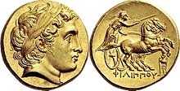
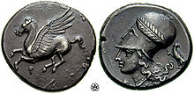
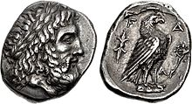
Φυσική μορφή του Στατήρα
Ο στατήρας είχε μικρό μέγεθος, ανάλογο των σημερινών νομισμάτων και βάρος από 11.5 έως 14.5 γραμμάρια ανά νόμισμα. (Φιλιππείος Στατήρας, Αρχαίας Κορίνθου, Ολυμπίας)

Slide 18
Υποδιαιρέσεις
Ο στατήρας είχε και πολλαπλάσια αλλά και υποδιαιρέσεις. Πολλαπλάσιά του ήταν ο διστατήρας και ο τετραστατήρας ενώ υποδιαιρέσεις του ήταν ο ημιστατήρας, η τρίτη, η Τετάρτη, η πέμπτη, η έκτη, αλλά και η ημιέκτη (1/12) του στατήρα.
Το μέγεθος ήταν μαθηματικά ανάλογο με τον κανονικά στατήρα ενώ το βάρος σχεδόν ίδιο.

Slide 19
Αναλογίες
Ο Στατήρας είναι αναλογικά ίσος με περίπου 1/100 της μνας, δηλαδή 3,25-3,90 σημερινά ευρώ ανά νόμισμα

Slide 20
Η ΔΡΑΧΜΗ

Slide 21
Ορισμός/Λίγα Λόγια
Η δραχμή είναι νομισματική μονάδα η οποία χρησιμοποιήθηκε από τον αρχαίο ελληνικό κόσμο. Όπως και πολλά νομίσματα της αρχαιότητας έτσι και η δραχμή εκτός από νομισματική μονάδα αρχικά αποτέλεσε μονάδα μέτρησης βάρους. Για πολλούς λαούς αποτελούσε ένα πολύ σημαντικό της τοπικής οικονομίας, παρόλα αυτά.

Slide 22
Ιστορική Αναφορά
Για αιώνες (προ Μ.Αλεξάνδρου - 1828 μ.Χ) η δραχμή ήταν ένα από τα νομίσματα του νομισματικού συστήματος του αρχαίου ελληνικού κόσμου αφού αρκετές πόλεις - κράτη εξέδωσαν νομίσματα με το όνομα αυτό με πιο γνωστά το αργυρό δίδραχμο του Φείδωνα, το Αθηναϊκό τετράδραχμο και το τετράδραχμο του Μεγάλου Αλεξάνδρου.

Slide 23
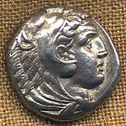
Φυσική μορφή της δραχμής
Το βάρος της δραχμής ανάλογα με την περιοχή κοπής και χρήσης μπορούσε να κυμαίνεται από 2,9 εώς και 6,1 γρ.
(Αθηναικό τετράδαχμο (x4 δραχμής), Μακεδονικό τετράδαχμο)

Slide 24
Αναλογίες
1 δραχμή = 6 οβολοί,
2 δραχμές = 1 στατήρας,
100 δραχμές= 1 μνα,
6000 δραχμές =1 τάλαντο
Επίσης, ~3.25 σημερινά ευρώ = 1 δραχμή.

Slide 25
(EXTRA) Μισθολόγιο/Τιμολόγιο εποχής
Δραχμή = ~3.25 σημερινά ευρώ || Οβολός = 0.54 σημερινά ευρώ

Slide 26
ΕΥΧΑΡΙΣΤΩ ΓΙΑ ΤΗΝ ΠΡΟΣΟΧΗ ΣΑΣ

Slide 27
Πηγές
Engen, Darel. The economy of Ancient Greece EH.Net Encyclopedia, 2004.
Διαθεμάτικες στο ‘’ http://lyk-velou.kor.sch.gr’’ (ΓΕΛ Βέλου Κορινθίας)
‘‘Εμπόριο και διεθνείς σχέσεις’’ ime.gr
Βικηθήκη ‘’ Βίοι Παράλληλοι/Κράσσος’’
https://www.moneymetals.com/silver-price
https://www.coinsmania.gr/cm/ancient/ancient/ancient1b.htm

